Slide 1
令和○年度 〇〇立〇〇学校 ～絆パワーアップタイム①（名称募集）～
令和○年○月○日（○）
担当：生徒会執行部
Notes:
「執行部から。執行部、お願いします。」「はい！」

Slide 2
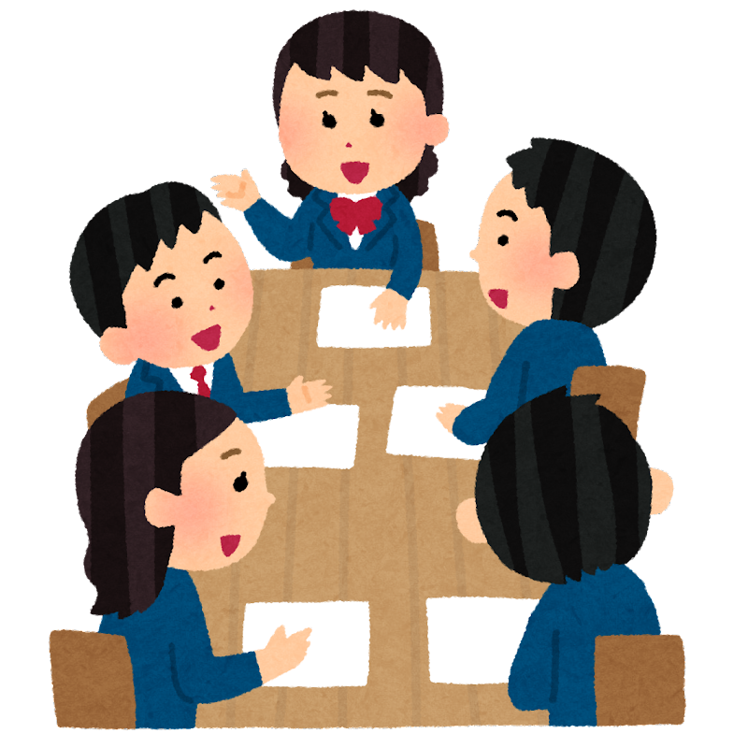
今年度の生徒会活動の１つについて
ねらい
○○中の異学年で交流する活動を行うことで…
「人とつながる安心感を高める」こと
リーダーパワーアップタイム
リーダーパワーアップタイム
（昨年度３学期にリーダー研で実施）
絆パワーアップタイム
（４月～６月中頃）
学校パワーアップタイム
（６月中頃～７月）
Notes:
「生徒会執行部の〇〇です。今年度、生徒会活動の１つとして、☆『絆パワーアップタイム』『学校パワーアップタイム』（名前募集）の活動を継続して行っていきたいと思います。」
「この活動は、異学年で交流する活動を行うことで、「人とつながる安心感を高める」こと。

Slide 3
ねらう効果
周囲とコミュニケーションをとりやすくなる
責任感が生まれる
相手を大事にする
意識が高まる
困った時に
助けを求めやすくなる
周囲の役に立っている
感覚を得られる
絆パワーアップ！
学校パワーアップ！
Notes:
また、それによって、聞き方・話し方が向上する、さらに、準備をしたり、意見を出したり、自分たちで活動を進めたりすることによって、周りの役に立っている感覚を得るなど、いろいろな良い効果が出ることをねらいとしています。」☆

Slide 4
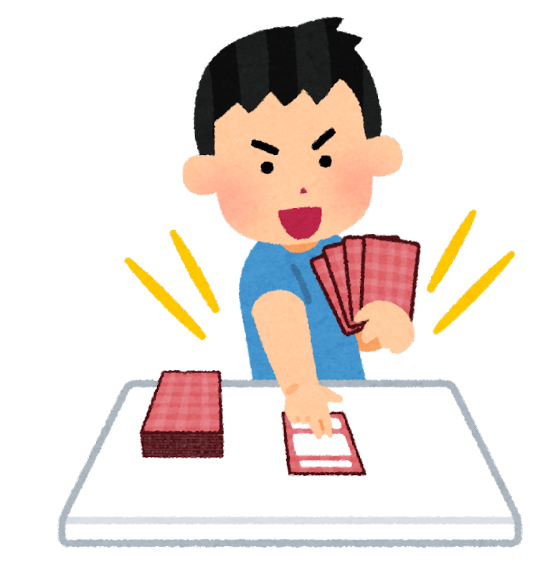
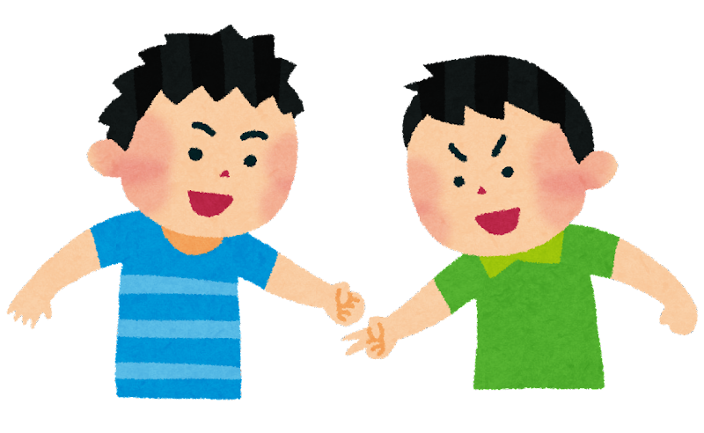
活動内容
〇１～３年生までが混ざった小グループを作る
〇簡単なゲームの実践
〇1つのテーマで意見交換
Notes:
「主な活動内容は、１年生から３年生までが混ざった小さいグループを作ること。そのグループで、簡単なゲームを行ったり、全校で１つのテーマを設定し、そのテーマについての意見交換をするなどの活動をします。」

Slide 5
絆パワーアップタイムの約束事
・執行部やリーダー役の人から指示が
ある時は、しゃべらず、静かに聞く。
・他の人が嫌な思いをするような発言は
せず、前向きな励ます発言をする。
・困った時は、遠慮せず相談する。
Notes:
「始める前にお願いが３つあります。１つ目、☆全校生徒が一斉に動くので、うるさくなってしまうと指示が通りません。なので、執行部やリーダー役の人から指示がある時は、しゃべらず、静かに聞いて下さい。
２つ目、☆いろいろな考えを聞ける場にしたいと思いますが、他の人が嫌な思いをするような発言はせず、前向きな励ます発言をお願いします。
３つ目、☆活動中にいろいろな部分で困ることが出てくると思います。組に入れない、どう進めたらよいか分からない、物が足りないなど、困った時は遠慮せずに私たち執行部や誰にでも良いので相談して下さい。
これらの約束事を守って、楽しい活動にしたいと思うので、よろしくお願いします。

Slide 6
今日の活動
ひたすら
ジャンケン^{１）}
１）田上不二夫，2003，『対人関係ゲームによる仲間づくり－学級担任にできるカウンセリング』 ，金子書房
Notes:
「では、さっそく、全校でできる簡単なゲームをしていきましょう！」☆
「今日はひたすらじゃんけんを行います。（拍手）」

Slide 7
ひたすらジャンケン
【ルール】
①スタートの合図とともに、１対１で
ジャンケンをする。
②まずはとなりどうしで、その後は相手を
さがしてジャンケンをする。
③ジャンケンをした回数を覚えておく。
Notes:
「ルールは、私が『よ～い、スタート！』と言ったら、一中生と1対1でじゃんけんをしてください。１分間で、何人とじゃんけんできるかを数えます。今回は勝った回数ではなく、じゃんけんをした人数を数えてください。」
「まずは１人目は、隣同士でジャンケンをします。そのあとは体育館内を自由に歩き回って、あいている人を見つけ、ジャンケンをしてください。」

Slide 8
ひたすらじゃんけん
【約束事】
〇最初に「お願いします」、終わったら
「ありがとうございました」とあいさつをする。
〇なるべく他学年の人とジャンケンをする。
〇負けが続いても、泣いたり、ケンカしたり
しない。
Notes:
「ひたすらじゃんけんの約束を言います。☆まずは、ペアが決まったら最初に『お願いします』、終わったら『ありがとうございました』と言ってください。じゃんけんの相手は、他学年の人とするようにしてください。また、今回は勝ち負けの数ではないのですが、負け続けても泣いたり、ケンカをしたりしないようにしてください。２，３年生の皆さんは、１年生がじゃんけんのペアがいなくて悲しい思いをすることがないように、積極的に声をかけてあげてください。よろしいですか？」

Slide 9
それでは…
ひたすらジャンケン
位置について、
よ～い・・・
スタート！
終了～！
Notes:
「では、全員起立して下さい。まずは、隣同士です。ペアができていない人はいますか？（いなければ）では、『ひたすらじゃんけん』１分間チャレンジ。よ～い、スタート！☆」
（実践）
「☆時間になりました。では、今のペアの人とあいさつをしてから、自分のところに戻ってください。」
「ありがとうございました。いろいろな人とじゃんけんで交流できましたか？５回以上できた人？（挙手）１０回以上の人？（挙手）１５回以上の人…（適当なところで１回刻みずつ聞き、１番多かった人に拍手をする）。たくさん動いてくれて、ありがとうございます。

Slide 10
お疲れ様でした！
〇次回は…
「6人組づくり」
＆
「ぴったりジャンケン^{２）}」
次も積極的に活動してくれると
うれしいです！
２）田上不二夫，2003，『対人関係ゲームによる仲間づくり－学級担任にできるカウンセリング』，金子書房
Notes:
次はひたすらじゃんけんではありませんが、次も積極的に活動に参加してくれると嬉しいです。ありがとうございました。これで今日の絆パワーアップタイムを終わります。（礼）

